Slide 1
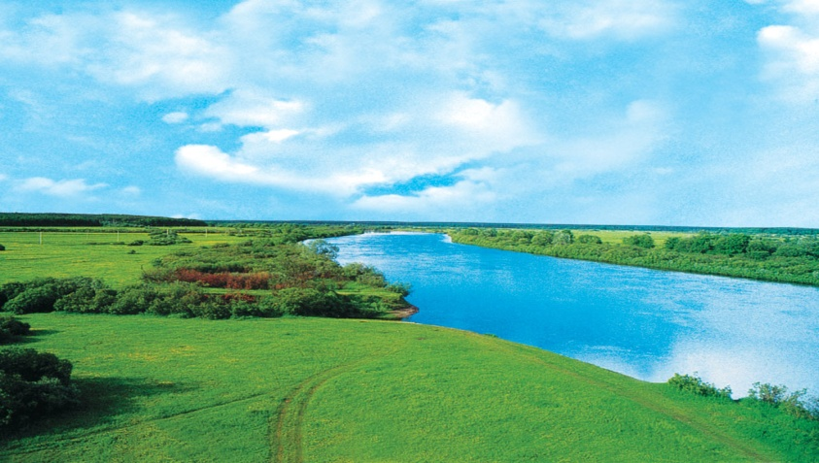
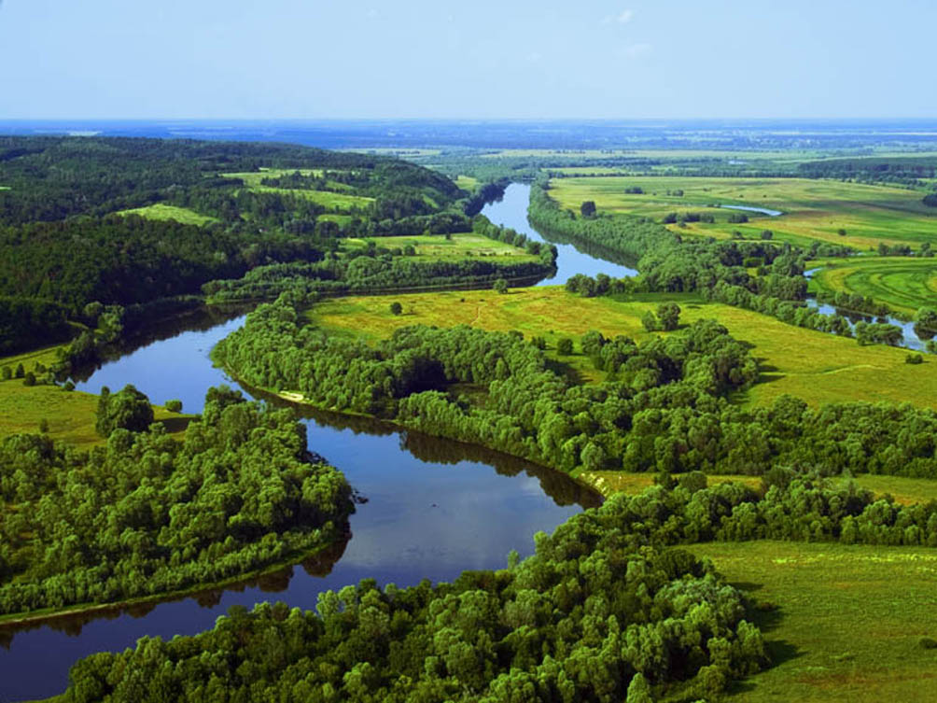
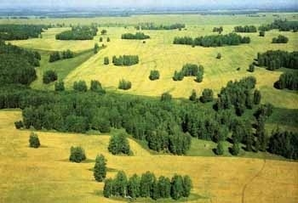
Лісостеп на території України

Slide 2
На південь від Українського Полісся лежить лісостепова зона, або Лісостеп, що простягається майже на 1100 км від Передкарпаття на заході до Середньоруської височини на сході. Вона охоплює всю центральну частину території України завширшки в середньому 110 км.
Межа між лісостеповою і степовою зонами проходить по лінії Котовськ (біля кордону з Молдовою) — Первомайськ — Кіровоград — Кременчук — Красноград — Чугуїв — державний кордон України з Російською Федерацією.
Лісостеп займає близько 34% території України. Це друга за площею (після Степу) природно-географічна зона. Вона має високопродуктивні сільськогосподарські угіддя, високу розораність земель, значну лісистість, обмежену площу природних сіножатей і пасовищ.
Оскільки лісостепова фізико-географічна зона розташована між Поліссям і Степом, то в її північній частині відчувається більший вплив природних компонентів, типових для зони лісів, а на півдні посилюється вплив чинників, властивих степовій зоні.
Загалом природно-географічні умови Лісостепу є найсприятливішими для життя і діяльності людей.У Лісостепу знаходяться великі площі високопродуктивних чорноземів типових з значним вмістом гумусу (2-6,5%). Український Лісостеп — важливий район вирощування цукрових буряків та озимої пшениці

Slide 3
У межах лісостепової зони України на значних площах виходять на поверхню чи залягають близько до неї кристалічні породи Українського щита. Велика територія Лівобережного Лісостепу розміщена в межах Дніпровсько-Донецької западини, виповненої осадовими породами, в яких виявлено поклади нафти і природного горючого газу, кам'яної солі.
На Правобережжі знаходиться Дніпровський буровугільний басейн, пов'язаний з осадовим чохлом Українського щита. З Українським щитом пов'язані також родовища залізних руд Кременчуцького району. Джерелом нагромадження заліза у відкладах Українського щита були продукти руйнування архейських гранітів і магматичних порід за тривалу геологічну історію.
На півночі Львівщини і південному заході Волинської області є родовища кам'яного вугілля (Львівсько-Волинський кам'яновугільний басейн). Український Лісостеп багатий на вапняки (Тернопільщина, Хмельниччина, Вінниччина), мергелі. Є великі поклади високоякісних пісків, каолінів, твердих кристалічних порід та інших мінерально-сировинних ресурсів.

Slide 4
У Лісостепу України багато височинних територій: Подільська, Волинська, Придніпровська і Середньоруська височини. Між Придніпровською низовиною і Середньо-руською височиною знаходиться підвищена Полтавська рівнина. Височинам властиві платоподібні поверхні, горбогірний рельєф деяких з них (Розточчя, Опілля, Товтри) подекуди нагадує низькогір'я. Окраїнні частини височин і Полтавської рівнини мають розчленований рельєф і добре розвинуту яружно-балкову мережу.
Серед низовинних територій є лише велика Придніпровська низовина, яка займає більшу частину Лівобережного Лісостепу. Вона характеризується рівнинним, слабо-похиленим у бік Дніпра, рельєфом.

Slide 5
У межах Лісостепу простежуються деякі кліматичні відмінності з північного заходу на схід і південний схід. Так, пересічна річна температура повітря у Львові, розміщеному на заході лісостепової зони, становить +7,4°С, в Полтаві +6,8, у Харкові +6,7°С. Як бачимо, пересічна річна температура повітря в східному напрямі поступово знижується. Досить помітними є також зміни цього показника між північними і південними частинами зони. У східних районах випадає значно менше опадів (близько 450 мм), ніж у західних (до 750 мм). Вегетаційний період триває 200-210 днів.
Із заходу на схід зменшується густота річкової сітки. Пересічний багаторічний річковий стік у межах лісостепової зони скорочується як у південному, так і в східному напрямах.

Slide 6
У більш зволожених західній і центральній частинах Лісостепу поширені опідзолені (часто оглеєні) ґрунти, опідзолені та деградовані чорноземи, у східних лісостепових районах — чорноземи типові на лесових породах. Опідзолені ґрунти трапляються на невеликих площах. Загалом рівень родючості ґрунтів найвищий у середній і східній частинах Лісостепу.
Залісненість західної території Лісостепу вища, ніж центральної та східної, і досягає 15%. На крайньому заході та на обмежених площах у Подніпров'ї (на ділянці від Києва до Черкас), а також у долинах річок Псел і Ворскла переважає сосна, у центральній частині — граб, а на Лівобережжі — дуб. У південних і східних районах Лісостепу поширені полезахисні лісові смуги.

Slide 7
Основна частина Лісостепу (понад 75%) зайнята сільськогосподарськими угіддями, насамперед орними землями з дуже високою природною родючістю ґрунтів.
Тваринний світ лісостепової зони має перехідний мішаний характер, оскільки в ній трапляються представники лісів, степів і водно-болотного середовища. З-поміж земноводних і плазунів водяться: ропуха, деревна жаба, тритони, болотна черепаха, вуж, гадюка звичайна, ящірки. Серед лісових птахів — дятли, голуби, зозуля, сови, шуліки чорний і рудий, сокіл-балабан, великий горобійник, синиці, зяблик та ін.; степових — куріпка, жайворонки, дрохви, вівсянка та ін. З ссавців у Лісостепу поширені: дика свиня, борсук, кажани, ховрахи, їжак, миші і полівки, заєць, козуля, лисиця

Slide 8
Важливого значення для Лісостепу набуває розвиток природоохоронної справи, насамперед на великому за площею Лівобережжі, де природних заповідників і національних природних парків немає, хоч в їх створенні і функціонуванні є крайня потреба. Це стосується також Правобережного Лісостепу, де, крім невеликого за площею Канівського заповідника, інші об'єкти такого рівня також відсутні.
Лісостеповій зоні України властиві істотні територіальні відмінності, зумовлені різною висотою поверхні окремих територій над рівнем моря, помітною відмінністю клімату, ґрунтів, рослинності, причому як між південними і північними, так і між східними і західними її частинами. У зв'язку з цим лісостепову зону України поділяють на чотири провінції: Західноукраїнську (Західноукраїнський Лісостеп), Дністровсько-Дніпровську (Дністровсько-Дніпровський Лісостеп), Лівобережно-Дніпровську (Лівобережно-Дніпровський Лісостеп) і Середньоруську (Середньоруський Лісостеп).

Slide 9
